Slide 1

在家进行体能活动（中学篇）
学与教资源 – 弹力带肌肉训练 (下肢训练)
教育局课程发展处体育组

Slide 2

前言
卫生署指出，由童年开始至成年阶段，恒常参与体能活动对健康有莫大裨益，包括可增强体适能，如心肺适能和肌肉力量、减少身体脂肪、降低患上癌症、心血管疾病和糖尿病的风险、促进骨骼健康，以及提升抗逆力和减少抑郁症状等。此外，保持健康生活模式，可增强身体抵抗力。
教育局课程发展处制作了一系列网上教学资源供教师参考，鼓励学生在家进行适量的个人体适能活动，家长亦可一同参与或从旁协助。这不但有助促进亲子关系，更可维持良好的身体状态，实践健康的生活方式。

Slide 3

安全措施
穿着合适的运动服装及鞋袜进行活动。
以个人或轮流形式进行活动，确保与其他人有适当的距离。
进行活动前，应确保地面平坦干爽，并保持室内空气流通；安排足够及安全的活动空间，所有接近活动范围的玻璃门窗、桌椅、灯、风扇、锐角等，均须安装保护设施或暂时移开；确保用具合适及稳健安全。
进行活动前，应有足够的热身活动。
因应个人的健康及体能状态，选择适合自己的活动强度、时间及次数。
应以低难度活动开始，循序渐进地提升强度¹、时间及次数；并要注意呼吸，不应闭气。
进行活动时应留意声量，以免对邻居造成影响。
活动后要补充适量的水分及注意个人卫生。
如在活动时或之后感到身体不适，应立即停止活动并寻求医生或专业人士的协助。
注1 ：运动强度可分低、中、剧烈强度。低强度： 是指一些简单、轻量，可以应付自如的体能活动。中强度： 指做这些活动的时候，呼吸和心跳稍为加快及轻微流汗，但不觉辛苦（例如 仍然可以交谈自如）。剧烈强度： 指做这些活动的时候，呼吸急速、心跳好快及大量流汗，觉得辛苦（例如 不能够交谈自如或感觉困难）。

Slide 4
弹力带的选择
弹力带会以颜色区分不同的阻力，建议购买前先了解弹力带的阻力；
其次应选取轻、中、强三种不同程度阻力的弹力带，以配合不同训练 的需要。
一般而言，训练大肌肉需要阻力较大的弹力带，让肌肉得以足够的刺 激；
相反，训练小肌肉则使用阻力较少的弹力带，以减少受伤。

Slide 5
使用弹力带安全守则
使用弹力带前，请先阅读以下要点，以避免受伤。
1. 检查弹力带的状态
使用弹力带前，请先检查一下弹力带有否出现裂痕、变形、切口或脱色等情况出现。
如有发现，应立即暂停使用，切勿尝试修理损坏的弹力带，应更换一条没有捐坏的弹力带，以确保安全。
2. 使用前，应移除身上任何的配件
在使用弹力带进行训练前，请取下戒指、手表、手链、珠宝或其他配件。此外，请注意地板上、鞋子、指甲或其他任何可能刺穿产品的物品，以免弹力带因而损坏，并导致在使用时发生意外。

Slide 6
使用弹力带安全守则
使用弹力带前，请先阅读以下要点，以避免受伤。
3. 掌握使用弹力带的正确的动作
在使用弹力带进行训练前，应先了解清楚训练动作的正确姿势，避免因不正确的姿势而造成不必要的伤害，从而导致肌肉的受伤的情况。
4. 在训练前/后应有充足的热身/冷却运动
在进行任何体育运动前，应先完成充足的热身运动，以提升肌肉的温度，让肌肉进入准备运动的状态，减低受伤的机会。
而训练后的冷却运动则能够有效预防或减轻锻练后对肌肉所带来的酸痛，以及能够让心率逐渐降至正常水平。

Slide 7
使用弹力带安全守则
使用弹力带前，请先阅读以下要点，以避免受伤。
5. 注意训练时的空间及环境
训练时应在较寛敝的地方进行使用，要留意身边是否有其他障碍物，训练时与身边的人亦要保持适当距离，避免发生碰撞。
请确保在没有障碍物的地方使用弹力带，以免引起缠绕而导致的意外发生；。
在湿滑的场地亦不适宜使用弹力带进行训练。
6. 使用弹力带围绕掌心的注意事项
在使用弹力带进行训练时，部份动作需要将弹力带围绕掌心数圈，以达到合适的长度或弹力度进行不同的训练。故此，在围绕掌心时，避免将弹力带过份拉紧或放松，而引致以避免造成手部血液不流通；
另一方面亦需留意松开弹力带的时机，以免因弹力带回弹而或容易松脱等情况发生，而发生引起不必要的意外。

Slide 8
使用弹力带安全守则
使用弹力带前，请先阅读以下要点，以避免受伤。
7. 悬挂弹力带的注意事项
在使用弹力带进行训练时，应确保弹力带绑在固定物上的稳定性，亦应留意以及固定物的坚固性，以避免在使用途中松脱而发生意外，造成伤害。
此外，如将弹力带用作悬挂自身重量时，必须留意弹力带的阻力，以免超出弹力带可承受的最大的重量，避免因弹力带断开而导致的严重的受伤。

Slide 9
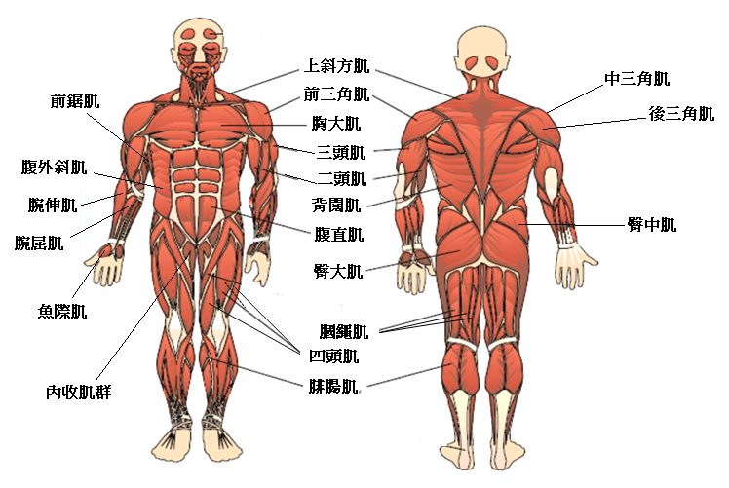
教材中训练的肌肉位置

Slide 10

训练动作影片
以下训练动作可于下列网址浏览﹕
https://bit.ly/3CVqGdg

Slide 11
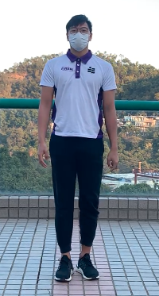
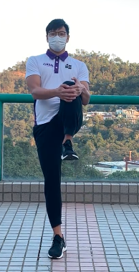
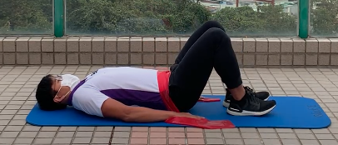
臀大肌– 初阶
热身动作
自然站立，双脚平肩。
单脚曲膝提起至腰间水平
重复以上动作8-10次
换边继绩
起始动作
先仰卧瑜珈垫上
将弹力带放在腹前位置
双手按弹力带
肩部放松，腹部微微收紧。

Slide 12
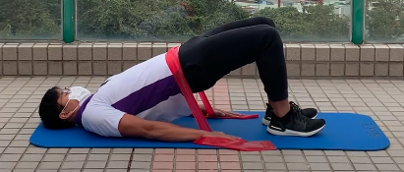
臀大肌– 初阶
动作过程
臀部慢慢向上抬起
完成后慢慢放下臀部
抬起臀部时呼气
放下时吸气
重复以上动作10-15次
注意事项
保持颈部稳定，避免扭伤。
放下臀部速度要慢
必要时双手可用力辅助
相关动作
踩单车、跑步

Slide 13
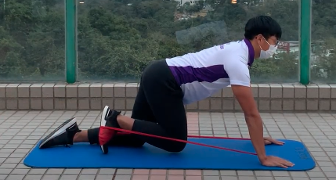
臀大肌– 进阶
热身动作
自然站立，双脚平肩。
单脚曲膝提起至腰间水平
重复以上动作8-10次
换边继绩
起始动作
将弹力带的中端围绕右脚前脚掌
腑伏在瑜珈垫上
双脚跪地，将弹力带放在身旁。
双手握弹力带两端并围绕掌心
双手直臂撑地
挺胸收腹，眼望前方
膝盖与肩同阔

Slide 14
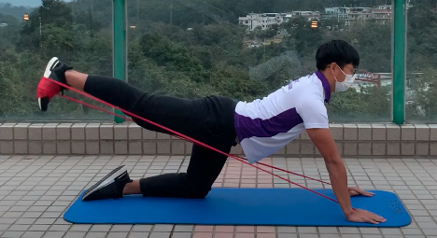
臀大肌– 进阶
动作过程
先使用髋关节将大腿后摆
大腿伸直后再微微提起
完成后慢慢收回至起始动作
向后伸直时呼气
收回时吸气
重复以上动作10-15次
换边继续
注意事项
应使用瑜珈垫
避免先伸直膝关节
确保双手紧按弹力带
相关动作
踩单车、跑步

Slide 15
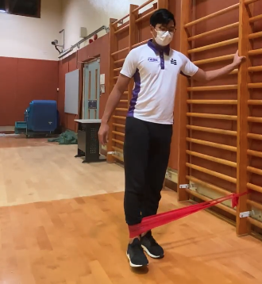
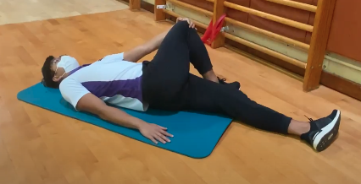
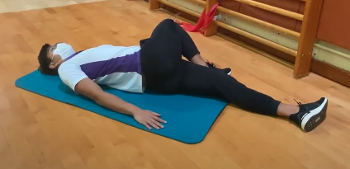
臀中肌- 初阶
热身动作
先仰卧瑜珈垫上
右脚跨向左边
左手按右脚，向下施力。
重复以上动作8-10次
起始动作
将弹力带系于固定物并成圈
将右脚穿入弹力带并套于小腿上
挺胸收腹，眼望前方。
双脚指向前方

Slide 16
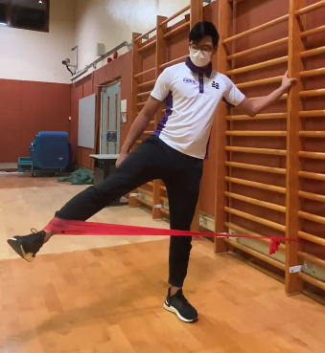
臀中肌- 初阶
动作过程
右脚伸直慢慢向外拉
双脚仍然指向前方
完成后慢慢返回至起始动作
向外拉时呼气
向内收时吸气
重复以上动作10-15次
换边继续
注意事项
左手能扶固定物保持身体平衡
辅助脚要用力稳定位置
确保弹力带系紧于固定物
相关动作
跑步(平衡)、体操(平衡)

Slide 17
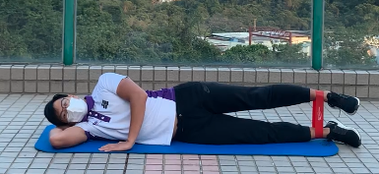
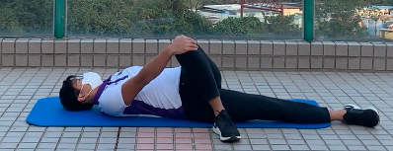
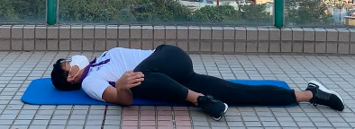
臀中肌- 进阶
热身动作
先仰卧瑜珈垫
左脚跨向右边
右手按左脚，向下施力
重复以上动作8-10次
起始动作
双脚穿过环状弹力带置
弹力带置于足踝上方位置
侧躺于瑜珈垫
挺胸收腹，眼望前方。
双脚指向前方

Slide 18
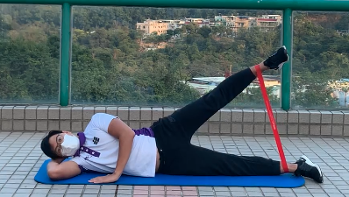
臀中肌- 进阶
动作过程
左脚伸直慢慢向上提起
双脚仍然指向前方
完成后慢慢返回至起始动作
向上拉时呼气
向下收时吸气
重复以上动作10-15次
换边继续
注意事项
应使用瑜珈垫
辅助脚要用力稳定位置
相关动作
跑步(平衡)、体操(平衡)

Slide 19
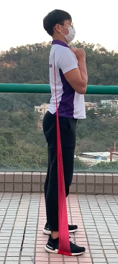
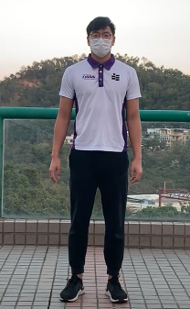
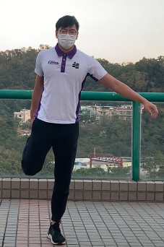
四头肌- 初阶
热身动作
自然站立，双脚平肩。
右脚向后收起，右手拉右脚脚腕。
完成后转边
重复以上动作8-10次
起始动作
双脚站在弹力带中端
双手握弹力带
双手放于肩膀，掌心向前。
挺胸收腹，眼望前方。

Slide 20
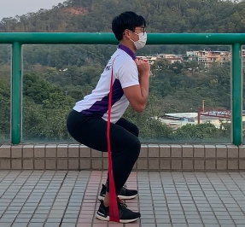
四头肌- 初阶
动作过程
双膝慢慢向下蹲，臀部向后。
下蹲至大腿与地面平衡
完成后向上站起至起始动作
下蹲时吸气
站起返回时呼气
重复以上动作10-15次
注意事项
膝盖避免向前移
双手紧握弹力带
身体保持挺直
相关动作
跳高(起跳)、足球(射门)、单车

Slide 21
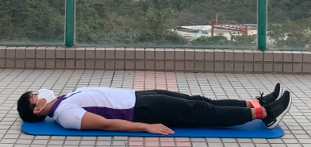
四头肌- 进阶
热身动作
自然站立，双脚平肩。
右脚向后收起，右手拉右脚脚腕。
完成后转边
重复以上动作8-10次
起始动作
平躺在地面，双脚伸直。
将环状弹力带套于足踝
双手自然平放身旁
挺胸收腹

Slide 22
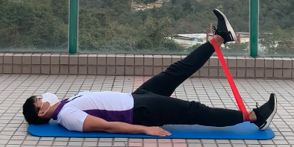
四头肌- 进阶
动作过程
左脚伸直作固定
右脚伸直，用力向上提高。
完成后慢慢向下至起始动作
提高时呼气
放下时吸气
重复以上动作10-15次
注意事项
应使用瑜珈垫
颈部及腰部避免过度弯曲
过程中左脚用力贴地
相关动作
跳高(起跳)、足球(射门)、单车

Slide 23
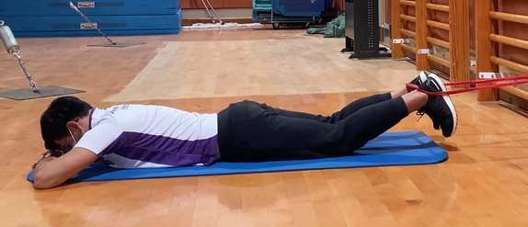
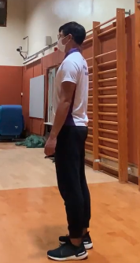
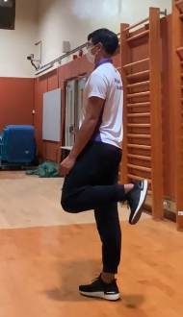
腘绳肌– 初阶
热身动作
自然站立，双脚平肩。
向后踢腿
重复以上动作8-10次
起始动作
将弹力带系于固定物并成圈
身体俯卧在地
将弹力带套于双脚脚跟上
双手放于前额作保护
勾起脚腕，脚尖指地。
挺胸收腹，肩部放松。

Slide 24
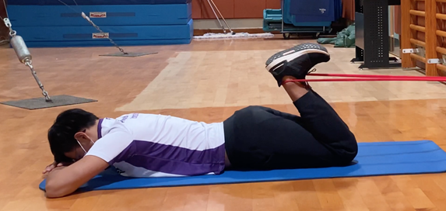
腘绳肌– 初阶
动作过程
双脚曲膝向上提起
完成后慢慢放回至起始动作
重复以上动作10-15次
注意事项
过程中身体保持挺直
选择合适的固定物
相关动作
跑步、足球、跳远

Slide 25
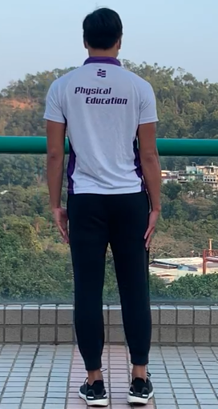
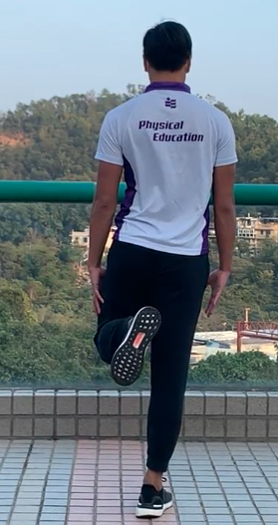
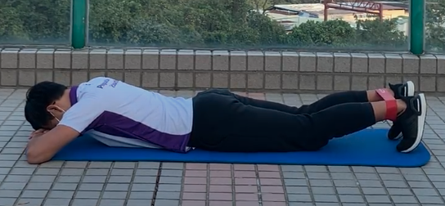
腘绳肌– 进阶
热身动作
自然站立，双脚平肩。
向后踢腿
重复以上动作8-10次
起始动作
将环状弹力带套于双脚足踝
身体俯卧在地
双手放于前额作保护
勾起脚腕，脚尖指地。
挺胸收腹，肩部放松。

Slide 26
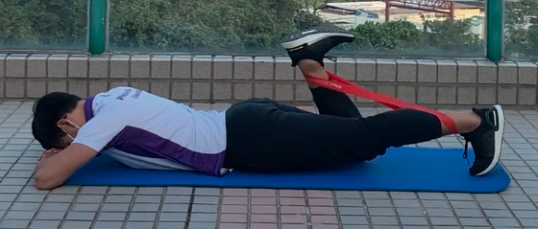
腘绳肌– 进阶
动作过程
左脚伸直作固定
右脚曲膝向上提起
完成后慢慢放回至起始动作
换脚继续
重复以上动作10-15次
注意事项
应使用瑜珈垫
固定辅助脚，保持稳定。
避免颈部用力
相关动作
跑步、足球、跳远

Slide 27
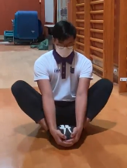
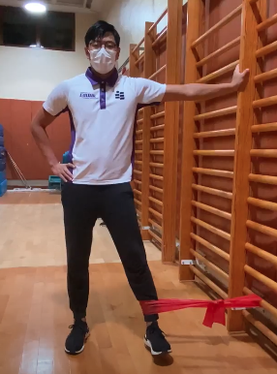
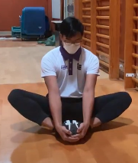
内收肌群
热身动作
坐在地上，脚掌对脚掌。
双膝慢慢向下压
重复以上动作8-10次
起始动作
将弹力带系于固定物并成圈
将右脚穿过弹力带并置于小腿上
挺胸收腹，肩部放松。
双手叉腰，眼望前方。

Slide 28
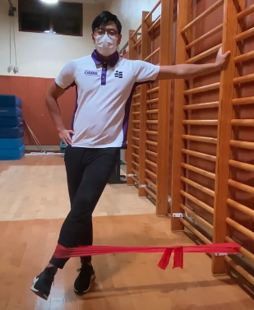
内收肌群
动作过程
使用髋内收肌将左脚向内收
完成后慢慢回到起始动作
用力内收时呼气
向外时吸气
重复以上动作10-15次
换边继续
注意事项
左手可扶固定物保持身体平衡
确保弹力带系紧于固定物
相关动作
足球(长传)、榄球(射球)、溜冰

Slide 29
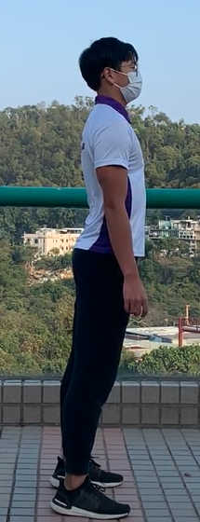
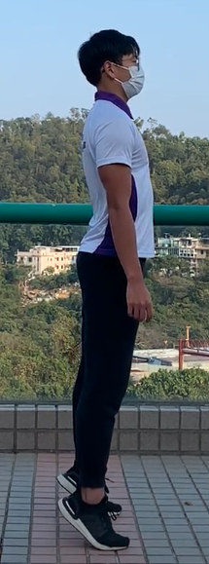
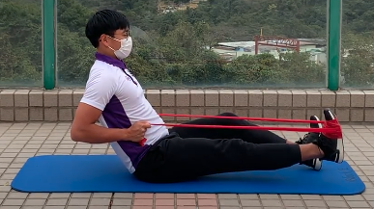
腓肠肌 - 初阶
热身动作
双脚同时蹬起
慢慢放下
重复以上动作8-10次
起始动作
将弹力带围绕在右脚前脚掌
双手握弹力带
右脚慢慢提高，脚尖向天
挺胸收腹，眼望前方

Slide 30
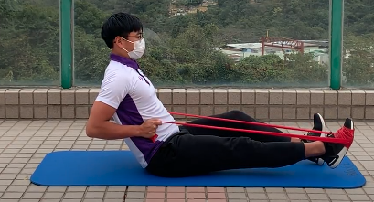
腓肠肌 - 初阶
动作过程
右脚脚腕用力向前蹬
完成后慢慢返回至起始动作
用力蹬起时呼气
返回时吸气
重复以上动作10-15次
换边继续
注意事项
确保弹力带围绕脚掌
相关动作
短跑、跳高、跳绳

Slide 31
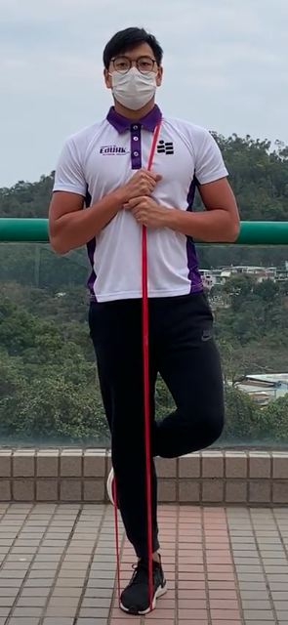
腓肠肌 – 进阶
热身动作
双脚同时蹬起
慢慢放下
重复以上动作8-10次
起始动作
将弹力带绑成圈
右脚前脚掌踏稳弹力带
将弹力带穿过头顶，放到左肩上。
弹力带绑口放在胸前
双手紧握弹力带绑口
左脚放在右小腿后
挺胸收腹，眼望前方。

Slide 32
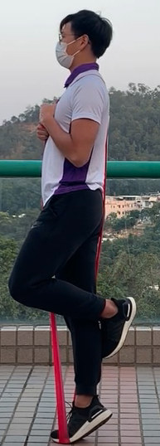
腓肠肌 – 进阶
动作过程
右脚用力向上蹬
完成后慢慢返回至起始动作
用力蹬起时呼气
返回时吸气
重复以上动作10-15次
换边继续
注意事项
保持身体平衡
确保前脚掌踏稳弹力带
相关动作
短跑、跳高、跳绳

Slide 33


